Slide 1
소비자
관지라
생산자
메 뉴 구 조
엠케이지
아이디어
스마트팩토리
아이디어올리기
아이디어알리기
주문넣기(오픈몰)
소통하기
게시판
게시판
입점몰
게시판
게시판관리
쇼핑몰관리
회원별 게시판 접근권한
입점몰 관리자페이지
회원관리
회원 통합 관리

Slide 2
회원가입
로그인
1. Page
1. Page
상단프레임 – 메뉴 (고정)
중단 프레임 – 주요 컨텐츠
메인페이지
아이디어 올리기
상단프레임 - 메뉴
Page 1 – 카드형식 게시판
Page 1 – 서비스 소개
하단프레임 - 정보
아이디어 알리기
Page 2 – 아이디어 노출
Page 1 – 카드형식 게시판
Page 3 – 대표제품 노출
스마트팩토리 주문하기
상품 상세 페이지
관리자 페이지
Page 1 – 입점몰 제품 리스트
Page 1
Page 1 – 쇼핑몰 관리자 페이지 + 회원관리
Page 4 – 회사 소개 및 하단프레임
단순 팝업 페이지
스마트팩토리 소통하기
Page 1 – 카드형식 게시판
하단프레임 - 정보

Slide 3


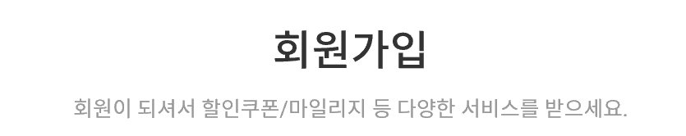

1
1
1
요구 사항
회원가입 기능
회원가입 페이지
즐겨찾기 로그인 가입
Mastet Cage
CART ORDER MYPAGE CSCENTER
상단 로고 우측의 X단축키 (숨기기)를 클릭할 경우 로고 이미지를 감추고 전체화면으로 나타난다.
상단의 펼침버튼으로 로고 이미지를 다시 불러올 수 있다.
아이디어
스마트팩토리
올리기 알리기
주문넣기 소통하기
회원가입
HOME COMPANY AGREEMENT PRIVACY POLICY GUIDE PARTNER
CS CENTER 02-000-0000 MON-FRI : AM 09:00 ~ PM 06:00 / SAT, SUN, HOLIDAY OFF LUNCH : AM 12:00 ~ PM 01:00
BANK INFO HOLDER : 예금주 / 국민은행 000-00-00000-0 HOLDER : 예금주 / 카카오뱅크 00000-000-0000
COMPANY : (주)회사명 CEO : 대표자 ADDRESS : ○○도 ○○시 ○○구 ○○○로 000 000동 000호 TEL : 02-000-0000 FAX : 031-0000-0000 BUSINESS LICENCE : 000-00-00000 사업자정보확인 ONLINE LICENCE : 제0000-서울강남00000호 PRIVACY OFFICER : 책임자 (email_id@maildomain.com)
COPYRIGHT (c) (주)회사명 ALL RIGHTS RESERVED.

Slide 4
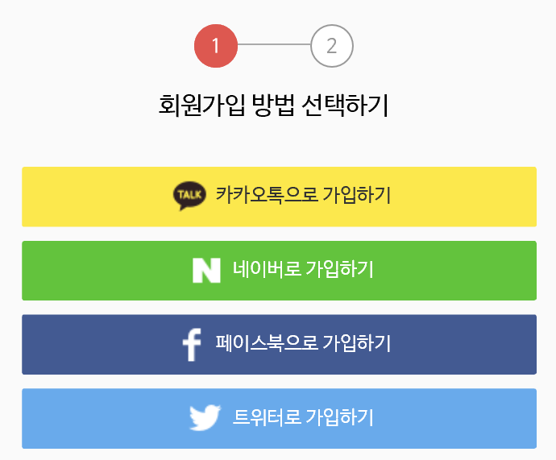
1
1
1
요구 사항
회원가입은
Single Sign on
방식
회원가입 페이지
즐겨찾기 로그인 가입
상단 로고 우측의 X단축키 (숨기기)를 클릭할 경우 로고 이미지를 감추고 전체화면으로 나타난다.
상단의 펼침버튼으로 로고 이미지를 다시 불러올 수 있다.
즐겨찾기 로그인 가입
Mastet Cage
CART ORDER MYPAGE CSCENTER
아이디어
스마트팩토리
올리기 알리기
주문넣기 소통하기
다음단계
HOME COMPANY AGREEMENT PRIVACY POLICY GUIDE PARTNER
CS CENTER 02-000-0000 MON-FRI : AM 09:00 ~ PM 06:00 / SAT, SUN, HOLIDAY OFF LUNCH : AM 12:00 ~ PM 01:00
BANK INFO HOLDER : 예금주 / 국민은행 000-00-00000-0 HOLDER : 예금주 / 카카오뱅크 00000-000-0000
COMPANY : (주)회사명 CEO : 대표자 ADDRESS : ○○도 ○○시 ○○구 ○○○로 000 000동 000호 TEL : 02-000-0000 FAX : 031-0000-0000 BUSINESS LICENCE : 000-00-00000 사업자정보확인 ONLINE LICENCE : 제0000-서울강남00000호 PRIVACY OFFICER : 책임자 (email_id@maildomain.com)
COPYRIGHT (c) (주)회사명 ALL RIGHTS RESERVED.

Slide 5
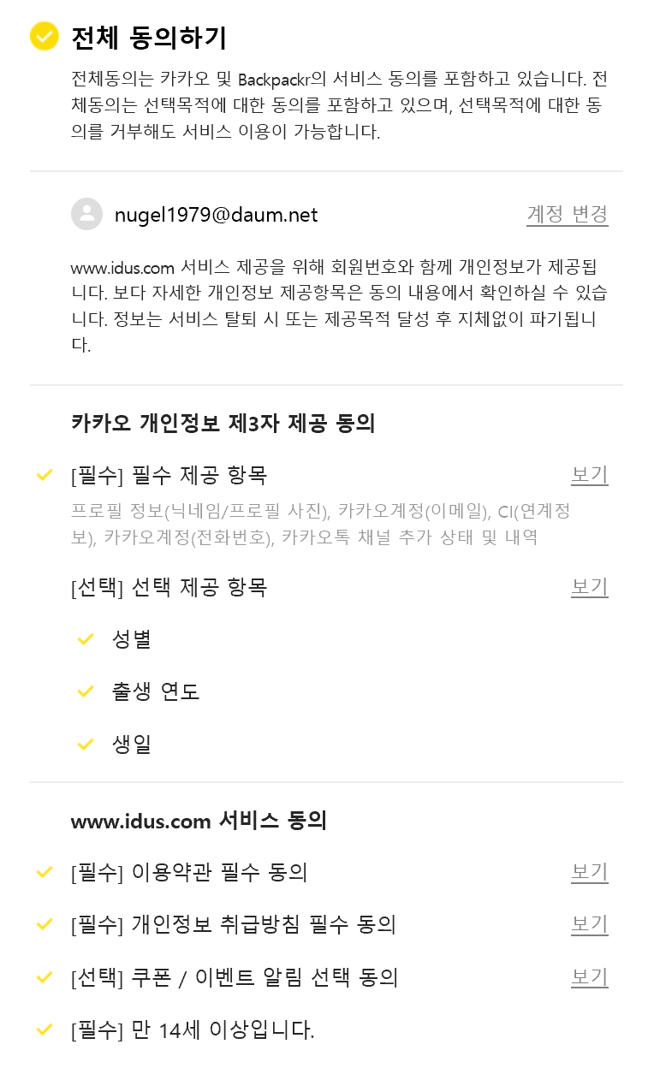
1
1
1
요구 사항
회원가입은
Single Sign on
방식
회원가입 페이지
즐겨찾기 로그인 가입
상단 로고 우측의 X단축키 (숨기기)를 클릭할 경우 로고 이미지를 감추고 전체화면으로 나타난다.
상단의 펼침버튼으로 로고 이미지를 다시 불러올 수 있다.
즐겨찾기 로그인 가입
Mastet Cage
CART ORDER MYPAGE CSCENTER
ALL
아이디어올리기 l 모든상품보기 l 신규상품보기 l 인기상품 l 제조사별 l 이벤트
다음단계
HOME COMPANY AGREEMENT PRIVACY POLICY GUIDE PARTNER
CS CENTER 02-000-0000 MON-FRI : AM 09:00 ~ PM 06:00 / SAT, SUN, HOLIDAY OFF LUNCH : AM 12:00 ~ PM 01:00
BANK INFO HOLDER : 예금주 / 국민은행 000-00-00000-0 HOLDER : 예금주 / 카카오뱅크 00000-000-0000
COMPANY : (주)회사명 CEO : 대표자 ADDRESS : ○○도 ○○시 ○○구 ○○○로 000 000동 000호 TEL : 02-000-0000 FAX : 031-0000-0000 BUSINESS LICENCE : 000-00-00000 사업자정보확인 ONLINE LICENCE : 제0000-서울강남00000호 PRIVACY OFFICER : 책임자 (email_id@maildomain.com)
COPYRIGHT (c) (주)회사명 ALL RIGHTS RESERVED.

Slide 6
1
1
1
요구 사항
회원가입 중 설문조사 및 취향 분석 진행
회원가입 페이지
즐겨찾기 로그인 가입
Mastet Cage
CART ORDER MYPAGE CSCENTER
상단 로고 우측의 X단축키 (숨기기)를 클릭할 경우 로고 이미지를 감추고 전체화면으로 나타난다.
상단의 펼침버튼으로 로고 이미지를 다시 불러올 수 있다.
ALL
아이디어 올리기 l 아이디어 알리기 l 스마트팩토리 주문넣기 l 스마트팩토리와 소통하기
ㅇㅇㅇ 님 취향 먼저 볼께요.!
내 취향 분석하기
HOME COMPANY AGREEMENT PRIVACY POLICY GUIDE PARTNER
CS CENTER 02-000-0000 MON-FRI : AM 09:00 ~ PM 06:00 / SAT, SUN, HOLIDAY OFF LUNCH : AM 12:00 ~ PM 01:00
BANK INFO HOLDER : 예금주 / 국민은행 000-00-00000-0 HOLDER : 예금주 / 카카오뱅크 00000-000-0000
COMPANY : (주)회사명 CEO : 대표자 ADDRESS : ○○도 ○○시 ○○구 ○○○로 000 000동 000호 TEL : 02-000-0000 FAX : 031-0000-0000 BUSINESS LICENCE : 000-00-00000 사업자정보확인 ONLINE LICENCE : 제0000-서울강남00000호 PRIVACY OFFICER : 책임자 (email_id@maildomain.com)
COPYRIGHT (c) (주)회사명 ALL RIGHTS RESERVED.

Slide 7
1
1
1
요구 사항
회원가입 중 설문조사 및 취향 분석 진행
회원가입 페이지
즐겨찾기 로그인 가입
Mastet Cage
CART ORDER MYPAGE CSCENTER
상단 로고 우측의 X단축키 (숨기기)를 클릭할 경우 로고 이미지를 감추고 전체화면으로 나타난다.
상단의 펼침버튼으로 로고 이미지를 다시 불러올 수 있다.
ALL
아이디어 올리기 l 아이디어 알리기 l 스마트팩토리 주문넣기 l 스마트팩토리와 소통하기
다음 모양 중 선호하는 모양을 골라주세요 ( 최소 3개, 총 5개 까지 선택해주세요 )
HOME COMPANY AGREEMENT PRIVACY POLICY GUIDE PARTNER
CS CENTER 02-000-0000 MON-FRI : AM 09:00 ~ PM 06:00 / SAT, SUN, HOLIDAY OFF LUNCH : AM 12:00 ~ PM 01:00
BANK INFO HOLDER : 예금주 / 국민은행 000-00-00000-0 HOLDER : 예금주 / 카카오뱅크 00000-000-0000
선택했어요
COMPANY : (주)회사명 CEO : 대표자 ADDRESS : ○○도 ○○시 ○○구 ○○○로 000 000동 000호 TEL : 02-000-0000 FAX : 031-0000-0000 BUSINESS LICENCE : 000-00-00000 사업자정보확인 ONLINE LICENCE : 제0000-서울강남00000호 PRIVACY OFFICER : 책임자 (email_id@maildomain.com)
COPYRIGHT (c) (주)회사명 ALL RIGHTS RESERVED.

Slide 8
1
1
1
요구 사항
회원가입 중 설문조사 및 취향 분석 진행
회원가입 페이지
즐겨찾기 로그인 가입
Mastet Cage
CART ORDER MYPAGE CSCENTER
상단 로고 우측의 X단축키 (숨기기)를 클릭할 경우 로고 이미지를 감추고 전체화면으로 나타난다.
상단의 펼침버튼으로 로고 이미지를 다시 불러올 수 있다.
ALL
아이디어 올리기 l 아이디어 알리기 l 스마트팩토리 주문넣기 l 스마트팩토리와 소통하기
다음 모양 중 선호하는 모양을 골라주세요 ( 최소 3개, 총 5개 까지 선택해주세요 )
HOME COMPANY AGREEMENT PRIVACY POLICY GUIDE PARTNER
CS CENTER 02-000-0000 MON-FRI : AM 09:00 ~ PM 06:00 / SAT, SUN, HOLIDAY OFF LUNCH : AM 12:00 ~ PM 01:00
BANK INFO HOLDER : 예금주 / 국민은행 000-00-00000-0 HOLDER : 예금주 / 카카오뱅크 00000-000-0000
선택했어요
COMPANY : (주)회사명 CEO : 대표자 ADDRESS : ○○도 ○○시 ○○구 ○○○로 000 000동 000호 TEL : 02-000-0000 FAX : 031-0000-0000 BUSINESS LICENCE : 000-00-00000 사업자정보확인 ONLINE LICENCE : 제0000-서울강남00000호 PRIVACY OFFICER : 책임자 (email_id@maildomain.com)
COPYRIGHT (c) (주)회사명 ALL RIGHTS RESERVED.

Slide 9

1
1
1
요구 사항
회원가입 중 설문조사 및 취향 분석 진행
회원가입 페이지
즐겨찾기 로그인 가입
Mastet Cage
CART ORDER MYPAGE CSCENTER
상단 로고 우측의 X단축키 (숨기기)를 클릭할 경우 로고 이미지를 감추고 전체화면으로 나타난다.
상단의 펼침버튼으로 로고 이미지를 다시 불러올 수 있다.
ALL
아이디어 올리기 l 아이디어 알리기 l 스마트팩토리 주문넣기 l 스마트팩토리와 소통하기
좋아하는 순위를 매겨 주세요
1
2
HOME COMPANY AGREEMENT PRIVACY POLICY GUIDE PARTNER
CS CENTER 02-000-0000 MON-FRI : AM 09:00 ~ PM 06:00 / SAT, SUN, HOLIDAY OFF LUNCH : AM 12:00 ~ PM 01:00
BANK INFO HOLDER : 예금주 / 국민은행 000-00-00000-0 HOLDER : 예금주 / 카카오뱅크 00000-000-0000
선택했어요
COMPANY : (주)회사명 CEO : 대표자 ADDRESS : ○○도 ○○시 ○○구 ○○○로 000 000동 000호 TEL : 02-000-0000 FAX : 031-0000-0000 BUSINESS LICENCE : 000-00-00000 사업자정보확인 ONLINE LICENCE : 제0000-서울강남00000호 PRIVACY OFFICER : 책임자 (email_id@maildomain.com)
COPYRIGHT (c) (주)회사명 ALL RIGHTS RESERVED.

Slide 10


1
1
1
요구 사항
회원가입 기능
회원가입 페이지
즐겨찾기 로그인 가입
회원가입 완료 시 완료 페이지를 노출한다.
메인으로 버튼을 클릭 시 메인으로 이동한다 (로그아웃 상태)
즐겨찾기 로그인 가입
Mastet Cage
CART ORDER MYPAGE CSCENTER
아이디어
스마트팩토리
올리기 알리기
주문넣기 소통하기
회원가입 완료
메인으로
HOME COMPANY AGREEMENT PRIVACY POLICY GUIDE PARTNER
CS CENTER 02-000-0000 MON-FRI : AM 09:00 ~ PM 06:00 / SAT, SUN, HOLIDAY OFF LUNCH : AM 12:00 ~ PM 01:00
BANK INFO HOLDER : 예금주 / 국민은행 000-00-00000-0 HOLDER : 예금주 / 카카오뱅크 00000-000-0000
COMPANY : (주)회사명 CEO : 대표자 ADDRESS : ○○도 ○○시 ○○구 ○○○로 000 000동 000호 TEL : 02-000-0000 FAX : 031-0000-0000 BUSINESS LICENCE : 000-00-00000 사업자정보확인 ONLINE LICENCE : 제0000-서울강남00000호 PRIVACY OFFICER : 책임자 (email_id@maildomain.com)
COPYRIGHT (c) (주)회사명 ALL RIGHTS RESERVED.

Slide 11

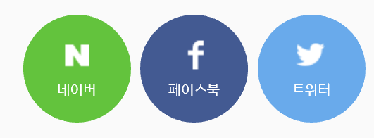
1
1
1
요구 사항
로그인 기능
카카오톡, 넹버 및 SNS 로그인
로그인 페이지
즐겨찾기 로그인 가입
Mastet Cage
CART ORDER MYPAGE CSCENTER
로그인 - 카카오톡 - 네이버 - 페이스북.
아이디어
스마트팩토리
올리기 알리기
주문넣기 소통하기
SNS로그인
회원가입
HOME COMPANY AGREEMENT PRIVACY POLICY GUIDE PARTNER
CS CENTER 02-000-0000 MON-FRI : AM 09:00 ~ PM 06:00 / SAT, SUN, HOLIDAY OFF LUNCH : AM 12:00 ~ PM 01:00
BANK INFO HOLDER : 예금주 / 국민은행 000-00-00000-0 HOLDER : 예금주 / 카카오뱅크 00000-000-0000
COMPANY : (주)회사명 CEO : 대표자 ADDRESS : ○○도 ○○시 ○○구 ○○○로 000 000동 000호 TEL : 02-000-0000 FAX : 031-0000-0000 BUSINESS LICENCE : 000-00-00000 사업자정보확인 ONLINE LICENCE : 제0000-서울강남00000호 PRIVACY OFFICER : 책임자 (email_id@maildomain.com)
COPYRIGHT (c) (주)회사명 ALL RIGHTS RESERVED.

Slide 12
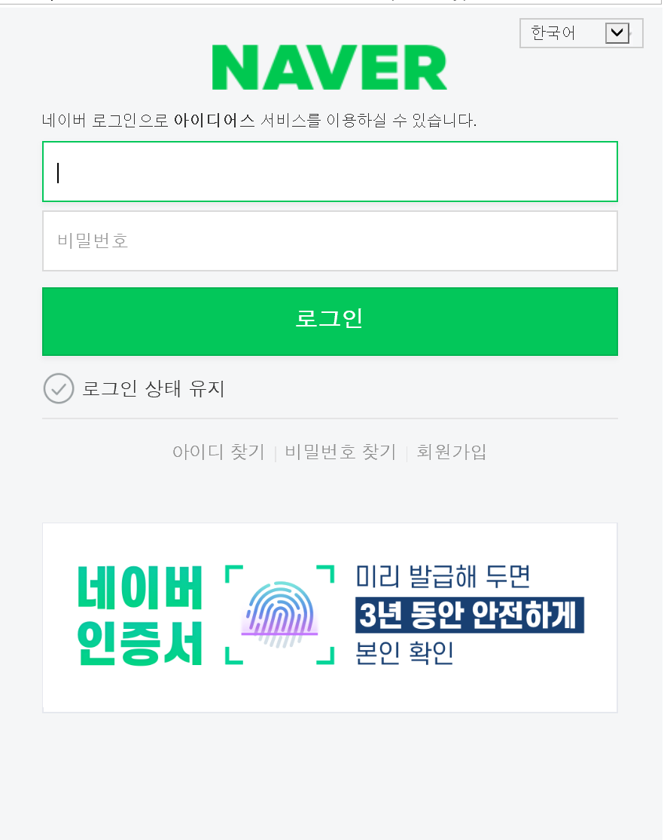
1
1
1
요구 사항
로그인 시 팝업 창으로 처리한다.
로그인 페이지
즐겨찾기 로그인 가입
Mastet Cage
CART ORDER MYPAGE CSCENTER
로그인 클릭 시 팝업 창으로 해당 계정 로그인 화면을 불러온다..
ALL
아이디어올리기 l 모든상품보기 l 신규상품보기 l 인기상품 l 제조사별 l 이벤트
SNS로그인
회원가입
HOME COMPANY AGREEMENT PRIVACY POLICY GUIDE PARTNER
CS CENTER 02-000-0000 MON-FRI : AM 09:00 ~ PM 06:00 / SAT, SUN, HOLIDAY OFF LUNCH : AM 12:00 ~ PM 01:00
BANK INFO HOLDER : 예금주 / 국민은행 000-00-00000-0 HOLDER : 예금주 / 카카오뱅크 00000-000-0000
COMPANY : (주)회사명 CEO : 대표자 ADDRESS : ○○도 ○○시 ○○구 ○○○로 000 000동 000호 TEL : 02-000-0000 FAX : 031-0000-0000 BUSINESS LICENCE : 000-00-00000 사업자정보확인 ONLINE LICENCE : 제0000-서울강남00000호 PRIVACY OFFICER : 책임자 (email_id@maildomain.com)
COPYRIGHT (c) (주)회사명 ALL RIGHTS RESERVED.

Slide 13
1
1
1
요구 사항
메인페이지는 서비스 소개를 전체 화면으로 처리 한다.
메뉴바는 상단에 위치하며 스크롤 다운 시 상단에 고정한다.
최상단에는 서랍형식의 로고 커튼을 넣는다.
메인페이지 (상단 1 페이지)
메인페이지의 상단은 로고 및 배경화면 배색을 통하여 구성한다.
메인페이지 상단의 로고 프레임은 접었다 펼수 있도록 구성한다.
메인 페이지 전체를 이미지로 BG를 구성하며 그 위에 메뉴를 구성한다.
BG이미지는 총 4장의 이미지로 구성하며 자동으로 슬라이드 되며 수동으로도 이미지를 넘길 수 있다. 수동 동작이 시작될 경우 자동슬라이드는 멈춘다.
메뉴프레임은 독립적으로 구성하여 스크롤 시 슬라이드 하여 유지되도록 한다.
마스터케이지 로고 및 텍스트 클릭 시 메인 페이지로 이동한다.
Image 1 – LOGO
즐겨찾기 로그인 가입
Mastet Cage
CART ORDER MYPAGE CSCENTER
아이디어
스마트팩토리
올리기 알리기
주문넣기 소통하기
Image 2 – 서비스 소개 이미지

Slide 14
1
1
1
요구 사항
로그인 시 아이디를 화면에 표시한다.
메인페이지 (상단 1 페이지)
로그인 시 메인 페이지의 좌측 상단에 아이디를 표시한다.
Image 1 – LOGO
즐겨찾기 안녕하세요 nugel21 님
Mastet Cage
CART ORDER MYPAGE CSCENTER
아이디어
스마트팩토리
올리기 알리기
주문넣기 소통하기
Image 2 – 서비스 소개 이미지

Slide 15
1
1
1
요구 사항
구매를 위한 장바구니 기능을 구현한다.
메인페이지 (상단 1 페이지)
1. 카트에 담은 항목을 우측 상단의 cart에 ( )에 숫자를 표기한다.
Image 1 – LOGO
즐겨찾기 안녕하세요 nugel21 님
Mastet Cage
CART(1) ORDER MYPAGE CSCENTER
아이디어
스마트팩토리
올리기 알리기
주문넣기 소통하기
Image 2 – 서비스 소개 이미지

Slide 16
1
1
1
요구 사항
메뉴에 이벤트를 구현한다.
마우스 오버 시 클릭 시
메뉴 마우스오버
1. 모든 메뉴 마우스 오버 시 볼드 처리와 색상 변경 언더바 이펙트를 준다.
Image 1 – LOGO
즐겨찾기 로그인 가입
Mastet Cage
CART ORDER MYPAGE CSCENTER
아이디어
스마트팩토리
올리기 알리기
주문넣기 소통하기
Image 2 – 서비스 소개 이미지

Slide 17
1
1
1
요구 사항
메인페이지는 서비스 소개를 전체 화면으로 처리 한다.
메뉴바는 상단에 위치하며 스크롤 다운 시 상단에 고정한다.
최상단에는 서랍형식의 로고 커튼을 넣는다.
메인 페이지 – 상단 감추기
즐겨찾기 로그인 가입
Mastet Cage
CART ORDER MYPAGE CSCENTER
상단 로고 우측의 X단축키 (숨기기)를 클릭할 경우 로고 이미지를 감추고 전체화면으로 나타난다.
상단의 펼침버튼으로 로고 이미지를 다시 불러올 수 있다.
아이디어
스마트팩토리
올리기 알리기
주문넣기 소통하기
Image 2 – 서비스 소개 이미지

Slide 18

1
1
1
요구 사항
메인 페이지에 아이디어 게시판을 일부 노출한다.
노출 순서는 최신순으로 한다.
메인페이지 (상단 2 페이지)
아이디어
스마트팩토리
2번째 페이지는 아이디어 올리기 게시판에 대표 게시물 4개를 표시한다,
이미지 노출 순서는 관리자가 선택한 4개의 게시물 노출한다.
(혹은 최신 4개의 게시물을 노출한다. – 기획단계에서 2가지 방식중 한 개를 선택하여 적용)
화면은 2분할 하여 죄측에는 큰 이미지의 대표 이미지를 표시하여 자동/수동 슬라이드 한다.
4. 우측은 상하 4분할 하여 대표이미지를 노출한다. 이미지가 없을 경우 표준 이미지(향후 결정)로 대체한다.
5. 상단의 메뉴 프레임은 계속 유지된다.
올리기 알리기
주문넣기 소통하기
아이디어
이미지 없음 (대표이미지)
썸네일 1
대표이미지
반자동 슬라이드 (썸네일 1~3)
썸네일 3
썸네일 4

Slide 19

1
1
1
요구 사항
아이디어 노출 시 첫줄 내용을 노출한다. (마우스오버 이벤트)
메인페이지 (상단 2 페이지)
아이디어
스마트팩토리
아무스 오버 시 해당 게시물의 제목 및 게시글 첫줄(20text)이 노출되도록 한다.
보기 버튼을 클릭하면 해당 게시물로 이동한다.
올리기 알리기
주문넣기 소통하기
아이디어
제목
아이디어 첫줄 (20text)
썸네일 2
보기
대표이미지
슬라이드 (썸네일 1~3)
썸네일 3
썸네일 4

Slide 20
1
1
1
요구 사항
메인 페이지에 등록된 상품을 일부 노출한다.
메인페이지 (상단 3 페이지)
아이디어
스마트팩토리
3페이지는 입점되어 판매가 시작된 상품을 보여주며 화면 구성은 아이디어 노출과 같다.
올리기 알리기
주문넣기 소통하기
New item
썸네일 2
썸네일 1
대표이미지
반자동 슬라이드 (썸네일 1~3)
썸네일 3
썸네일 4

Slide 21
1
1
1
요구 사항
상품 노출 시 가격 및 제품 정보를 일부 노출한다. (마우스오버 이벤트)
메인페이지 (상단 3 페이지)
아이디어
스마트팩토리
아무스 오버 시 해당 상품의 상품명 및 설명(20texxt), 가격이 노출된다.
보기 버튼을 클릭하면 상품 상세 페이지로 이동한다.
올리기 알리기
주문넣기 소통하기
New item
제품명
\ 3,000 원
상품설명 상품설명 상품설명 상품설명
썸네일 2
제품보기
대표이미지
슬라이드 (썸네일 1~3)
썸네일 3
썸네일 4

Slide 22
1
1
1
요구 사항
메인 페이지의 하단은 회사 소개 영상 및 회사 소개 텍스트를 코딩한다.
하단 프레임을 구성하여 기본 정보를 노출한다. (팝업 활용)
메인페이지 (4 페이지, 하단)
4페이지는 회사 소개 영상 및 회사 소개 페이지로 한다. (고정이미지 및 texf로 편집 불가능)
M.K.G
회사소개영상
M.K.G 는 …. 다양성을 존중한다는 명분하에 복잡성 속에서 증가하는 시장
사실 우리 각자에게는, 풀뿌리처럼 자라나는 니즈와 생산을 절실히 원한다
정말 필요한 그 접점에서의 매칭을 통해 따스했던 두레와 품앗이로의 현실적인 귀환을 몽환해본다
HOME COMPANY AGREEMENT PRIVACY POLICY GUIDE PARTNER
CS CENTER 02-000-0000 MON-FRI : AM 09:00 ~ PM 06:00 / SAT, SUN, HOLIDAY OFF LUNCH : AM 12:00 ~ PM 01:00
BANK INFO HOLDER : 예금주 / 국민은행 000-00-00000-0 HOLDER : 예금주 / 카카오뱅크 00000-000-0000
COMPANY : (주)회사명 CEO : 대표자 ADDRESS : ○○도 ○○시 ○○구 ○○○로 000 000동 000호 TEL : 02-000-0000 FAX : 031-0000-0000 BUSINESS LICENCE : 000-00-00000 사업자정보확인 ONLINE LICENCE : 제0000-서울강남00000호 PRIVACY OFFICER : 책임자 (email_id@maildomain.com)
COPYRIGHT (c) (주)회사명 ALL RIGHTS RESERVED.

Slide 23
1
1
1
요구 사항
메인 페이지의 하단은 회사 소개 영상 및 회사 소개 텍스트를 코딩한다.
하단 프레임을 구성하여 기본 정보를 노출한다. (팝업 활용)
메인페이지 (4 페이지, 하단)
COMPANY 클릭 시 팝업으로 회사 소개 체이지를 노출한다.
정책 등 기타 하부 메뉴도 팝업으로 내용을 노출하는 방식으로 진행한다.
MKG Coporation
M.K.G
MKG Coporation 는 2020년 07월 설립하였으며
회사소개영상
M.K.G 는 …. 다양성을 존중한다는 명분하에 복잡성 속에서 증가하는 시장
사실 우리 각자에게는, 풀뿌리처럼 자라나는 니즈와 생산을 절실히 원한다
정말 필요한 그 접점에서의 매칭을 통해 따스했던 두레와 품앗이로의 현실적인 귀환을 몽환해본다
연혁
2020.06 : 한국표준협회 예비창업패키지 선정
2020.07 : 주식회사 엠케이지 설립
대표 소개
김지효 소개 소개 소개 소개
HOME COMPANY AGREEMENT PRIVACY POLICY GUIDE PARTNER
CS CENTER 02-000-0000 MON-FRI : AM 09:00 ~ PM 06:00 / SAT, SUN, HOLIDAY OFF LUNCH : AM 12:00 ~ PM 01:00
BANK INFO HOLDER : 예금주 / 국민은행 000-00-00000-0 HOLDER : 예금주 / 카카오뱅크 00000-000-0000
COMPANY : (주)회사명 CEO : 대표자 ADDRESS : ○○도 ○○시 ○○구 ○○○로 000 000동 000호 TEL : 02-000-0000 FAX : 031-0000-0000 BUSINESS LICENCE : 000-00-00000 사업자정보확인 ONLINE LICENCE : 제0000-서울강남00000호 PRIVACY OFFICER : 책임자 (email_id@maildomain.com)
COPYRIGHT (c) (주)회사명 ALL RIGHTS RESERVED.

Slide 24
1
1
1
요구 사항
아이디어 페이지는 카드 형식의 게시판으로 구성한다. 한 개의 페이지에 7개를 표시한다. 한줄에 4개의 이미지를 나열한다.
아이디어 올리기
즐겨찾기 로그인 가입
Mastet Cage
아이디어 올리기 메뉴 클릭 - 한줄에 4개의 이미지를 뿌려주는 게시판으로 이동한다.
좌측상단 1개의 이미지 위치에는 신규 작성 키를 위치한다.
기본 페이지는 8개씩 노출한다.
아이디어
스마트팩토리
올리기 알리기
주문넣기 소통하기
올리기 알리기
8개
신규등록순
댓글많은순
40개씩보기
아이디어 이미지
아이디어 이미지
아이디어 이미지
아이디어 올리기
아이디어 이미지
아이디어 이미지
아이디어 이미지
아이디어 이미지
< 1 2 3 …. 10 >

Slide 25


1
1
1
요구 사항
게시물 미리보기가 가능하도록 한다.
아이디어 올리기
즐겨찾기 로그인 가입
Mastet Cage
마우스 오버 시 댓글 숫자와 좋앙 숫자를 표시한다.
아이디어
스마트팩토리
올리기 알리기
주문넣기 소통하기
올리기 알리기
8개
신규등록순
리뷰많은순
40개씩보기
아이디어 이미지
아이디어 이미지
아이디어 이미지
아이디어 올리기
: 2
: 3
아이디어 이미지
아이디어 이미지
아이디어 이미지
아이디어 이미지
< 1 2 3 …. 10 >
< 1 2 3 …. 10 >

Slide 26
1
1
1
요구 사항
1개 페이지에 표시할 수 있는 게시물의 숫자를 조정할 수 있다.
아이디어 올리기
즐겨찾기 로그인 가입
Mastet Cage
한 개 화면에 표시할 숫자를 조정할 수 있다. (8개 16개 40개)
화면 표시 형식은 변하지 않으며 한 개의 화면에 표시할 게시물의 숫자만 변경한다.
아이디어
스마트팩토리
올리기 알리기
주문넣기 소통하기
올리기 알리기
8개씩보기
16개씩보기
40개씩보기
8개
신규등록순
리뷰많은순
아이디어 이미지
아이디어 이미지
아이디어 이미지
아이디어 올리기
: 2
: 3
아이디어 이미지
아이디어 이미지
아이디어 이미지
아이디어 이미지
< 1 2 3 …. 10 >

Slide 27
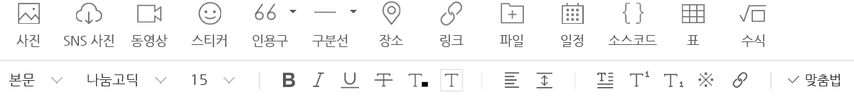
1
1
1
요구 사항
아이디어 게시물 등록은 팝업으로 처리한다.
게시판에는 텍스트 및 이미지를 등록할 수 있으며 텍스트틑 조정 가능하다.
아이디어 올리기
즐겨찾기 로그인 가입
신규 아이디어 등록 버튼을 누르면 아이디어를 등록할 수 있는 팝업 등록 페이지가 뜬다.
제목을 별도로 상단에 입력한다.
입력은 에디터 형식의 입력도구를 사용한다.
텍스트 크기 / 폰트 / 타입을 조정하여 입력이 가능하도록 한다.
이미지를 업로드할 수 있다.
파일 / 동영상 업로드 기능은 협의 필요
아이디어
제목 : 입력
스마트팩토리
올리기 알리기
주문넣기 소통하기
10개
Mastet Cage
40개씩보기
직접 그린 이미지를 첨부해주시고 간단한 설명을 부탁 드려요.
(텍스트입력)
신규등록순
리뷰많은순
아이디어 이미지
아이디어 이미지
아이디어 이미지
아이디어 올리기
첨부 이미지
첨부 이미지
첨부 이미지
첨부 이미지
아이디어 이미지
아이디어 이미지
아이디어 이미지
아이디어 이미지
올리기
< 1 2 3 …. 10 >

Slide 28
1
1
1
요구 사항
첨부 이미지와 텍스트의 크기 및 위치 등을 조정할 수 있다.
아이디어 올리기
즐겨찾기 로그인 가입
Mastet Cage
아이디어 올리기 게시판에 이미지를 업로드 시 게시판에 조정가능한 레이어가 표시되며 하단에 이미지가 표시되어 나타나다.
아이디어
제목 : 입력
스마트팩토리
올리기 알리기
주문넣기 소통하기
10개
신규등록순
리뷰많은순
Mastet Cage
40개씩보기
첨부 이미지
신규등록순
리뷰많은순
아이디어 이미지
아이디어 이미지
아이디어 이미지
아이디어 올리기
아이디어 이미지
아이디어 이미지
해당 제품은 아래와 같아요.
아이디어 올리기
이미지
첨부 이미지
첨부 이미지
첨부 이미지
아이디어 이미지
아이디어 이미지
아이디어 이미지
아이디어 이미지
올리기
< 1 2 3 …. 10 >

Slide 29
1
1
1
요구 사항
첨부된 이미지의 삭제가 가능하다.
아이디어 올리기
즐겨찾기 로그인 가입
Mastet Cage
올린 이미지는 우클릭 혹은 하단의 이미지의 X를 클릭하여 삭제가 가능하다.
삭제 시 이미지가 보드에서 삭제되며 하단의 첨부 이미지도 함께 삭제된다.
아이디어
제목 : 노랑샴푸
스마트팩토리
올리기 알리기
주문넣기 소통하기
10개
신규등록순
리뷰많은순
Mastet Cage
40개씩보기
첨부 이미지
신규등록순
리뷰많은순
아이디어 이미지
아이디어 이미지
아이디어 이미지
아이디어 올리기
아이디어 이미지
아이디어 이미지
해당 제품은 아래와 같아요.
아이디어 올리기
이미지
첨부 이미지
첨부 이미지
첨부 이미지
아이디어 이미지
아이디어 이미지
아이디어 이미지
아이디어 이미지
올리기
< 1 2 3 …. 10 >

Slide 30
1
1
1
요구 사항
제목이 입력되지 않으면 게시물 등록이 불가능하다.
아이디어 올리기
즐겨찾기 로그인 가입
Mastet Cage
올린 이미지는 우클릭 혹은 하단의 이미지의 X를 클릭하여 삭제가 가능하다.
삭제 시 이미지가 보드에서 삭제되며 하단의 첨부 이미지도 함께 삭제된다.
아이디어
제목 : 노랑샴푸
스마트팩토리
올리기 알리기
주문넣기 소통하기
제목이 입력되지 않았습니다.
10개
신규등록순
리뷰많은순
Mastet Cage
40개씩보기
첨부 이미지
신규등록순
리뷰많은순
아이디어 이미지
아이디어 이미지
아이디어 이미지
아이디어 올리기
아이디어 이미지
아이디어 이미지
해당 제품은 아래와 같아요.
아이디어 올리기
이미지
첨부 이미지
첨부 이미지
첨부 이미지
아이디어 이미지
아이디어 이미지
아이디어 이미지
아이디어 이미지
올리기
< 1 2 3 …. 10 >

Slide 31
1
1
1
요구 사항
아이디어 등록 이 완료되면 팝업으로 알린다.
아이디어 올리기
즐겨찾기 로그인 가입
Mastet Cage
등록 완료 팝업창
아이디어
아이디어
스마트팩토리
올리기 알리기
주문넣기 소통하기
10개
신규등록순
리뷰많은순
등록되었습니다,
40개씩보기
확인
아이디어 이미지
아이디어 이미지
아이디어 이미지
아이디어 올리기
아이디어 이미지
아이디어 이미지
아이디어 이미지
아이디어 이미지

Slide 32
1
1
1
요구 사항
해당 게시물을 클릭 시 게시물 본문을 볼 수 있다.
아이디어 상세
즐겨찾기 로그인 가입
Mastet Cage
사용자님
아이디어 페이지는 등록한 이미지 및 텍스트로 표시한다.
읽은 수, 즐겨찾기 수를 표시한다.
본인 게시글의 경우 편집 및 삭제 권한을 부여한다.
아이디어
스마트팩토리
올리기 알리기
주문넣기 소통하기
올리기 알리기
VIEW : 20 Favorite : 3
편집 l 삭제
엠케이지 노랑 샴푸
첨부 이미지
해당 제품은 엠케이지 제품으로 김지효가 제안하였고 색상은 노랗고 머리도 노랗고

Slide 33




1
1
1
요구 사항
게시물의 평가 투표 기능을 구현한다.
댓글 기능을 구현한다.
댓글 작성자의 뒤3자리는 마스킹처리한다.
아이디어 상세
즐겨찾기 로그인 가입
Mastet Cage
사용자님
게시물의 평가를 투표 형식으로 진행할 수 있도록 구성한다.
좋아요, 신박해요, 별로에요
댓글 작성 기능을 구현한다.
댓글 작성 시 최대 300자로 등록한다.
본인 등록 댓글은 수정 및 삭제가 가능하도록 구성한다.
댓글 작성 년도,날짜 시간을 표시한다.
댓글의 댓글 달기를 지원한다.
아이디어
스마트팩토리
올리기 알리기
주문넣기 소통하기
올리기 알리기
해당 제품은 엠케이지 제품으로 김지효가 제안하였고 색상은 노랗고 머리도 노랗고
좋아요
신박해요
우이씨
2
1
8
ID 댓글을 작성해주세요. 욕설 및 비방은 게시물 이용약관 등에 의하여 제재를 받을 수 있으니 따뜻한 의견 부탁 드려요.
0 / 300
등록
수정
삭제
Nu*** 2020.09.01 01:00:21 제품은 잘 보았어요~~~ 근데 조금만 수정을 했으면 좋을듯
Kat*** 2020.09.01 01:00:21 즐겁게 하셨네요

Slide 34

1
1
1
요구 사항
게시물의 평가 투표 기능을 구현한다.
아이디어 상세
즐겨찾기 로그인 가입
Mastet Cage
사용자님
게시물의 평가는 아이콘을 클릭하면 자동으로 카운트가 증가한다.
복수 투표는 불가능하도록 한다.
아이디어
스마트팩토리
올리기 알리기
주문넣기 소통하기
올리기 알리기
해당 제품은 엠케이지 제품으로 김지효가 제안하였고 색상은 노랗고 머리도 노랗고
좋아요
신박해요
우이씨
3
1
8
ID 댓글을 작성해주세요. 욕설 및 비방은 게시물 이용약관 등에 의하여 제재를 받을 수 있으니 따뜻한 의견 부탁 드려요.
0 / 300
등록
수정
삭제
Nu*** 2020.09.01 01:00:21 제품은 잘 보았어요~~~ 근데 조금만 수정을 했으면 좋을듯
Kat*** 2020.09.01 01:00:21 즐겁게 하셨네요

Slide 35
1
1
1
요구 사항
등록된 게시자 본인 및 관리자는 게시물의 편집이 가능하다.
아이디어 상세
즐겨찾기 로그인 가입
Mastet Cage
사용자님
편집 메뉴를 클릭하면 다시 팝업이 뜨며 게시물을 편집하도 다시 올릴 수 있다.
해당 게시물의 View / 즐겨찾기 숫자는 유지된다.
아이디어
제목 : 노랑샴푸
스마트팩토리
올리기 알리기
주문넣기 소통하기
VIEW : 20 Favorite : 3
Mastet Cage
편집 l 삭제
첨부 이미지
엠케이지 노랑 샴푸
신규등록순
리뷰많은순
첨부 이미지
아이디어 이미지
아이디어 이미지
해당 제품은 엠케이지 제품으로 김지효가 제안하였고 색상은 노랗고 머리도 노랗고
아이디어 올리기
이미지
첨부 이미지
첨부 이미지
첨부 이미지
해당 제품은 엠케이지 제품으로 김지효가 제안하였고 색상은 노랗고 머리도 노랗고
올리기

Slide 36
1
1
1
요구 사항
등록된 게시자 본인 및 관리자는 게시물의 삭제가 가능하다.
아이디어 상세
즐겨찾기 로그인 가입
Mastet Cage
사용자님
게시물 삭제 시 팝업으로 의사를 확인 후 삭제한다.
아이디어
스마트팩토리
올리기 알리기
주문넣기 소통하기
VIEW : 20 Favorite : 3
글을 삭제하시겠습니까?
삭제하시면 복구가 불가능 합니다.
편집 l 삭제
엠케이지 노랑 샴푸
첨부 이미지
취 소
삭제하겠습니다.
해당 제품은 엠케이지 제품으로 김지효가 제안하였고 색상은 노랗고 머리도 노랗고

Slide 37
1
1
1
요구 사항
소싱코디(관리자)는 알리기 메뉴에 게시물을 등록할 수 있다.
일반사용자는 알리기 게시판을 볼 수 있다.
알리기 게시판
즐겨찾기 로그인 가입
Mastet Cage
사용자님
알리기 게시판은 카드형식으로 구현한다.
상단에 설명 및 하단에 아이디어 알리기 및 3개의 이미지를 노출한다.
마우스 오버 이벤트를 구현한다. (즐겨찾기 및 댓글 수)
아이디어
스마트팩토리
올리기 알리기
주문넣기 소통하기
올리기 알리기
여러분의 아이디어를 참고하여 소싱코디가 pick한 아이디어 입니다.
1줄
신규등록순
리뷰많은순
4줄씩보기
아이디어 이미지
아이디어 이미지
아이디어 이미지
아이디어 알리기
: 2
: 3

Slide 38
1
1
1
요구 사항
소싱코디(관리자)는 알리기 메뉴에 게시물을 등록할 수 있다.
일반사용자는 알리기 게시판을 볼 수 있다.
알리기 게시판
즐겨찾기 로그인 가입
Mastet Cage
사용자님
일반 사용자가 알리기 메뉴 게시판에 알리기 메뉴를 클릭할 경우 안내 팝업이 뜬다.
아이디어
스마트팩토리
올리기 알리기
주문넣기 소통하기
ㅇㅇㅇ님 아이디어 알리기는
소싱코디만 할 수 있어요.
여러분의 아이디어를 참고하여 소싱코디가 pick한 아이디어 입니다.
확인
1줄
신규등록순
리뷰많은순
4줄 보기
아이디어 이미지
아이디어 이미지
아이디어 이미지
아이디어 알리기

Slide 39
1
1
1
요구 사항
알리기 게시판의 표시 형식 및 올리기 방법은 아이디어 올리기와 동일하다.
알리기 상세
즐겨찾기 로그인 가입
Mastet Cage
사용자님
알리기 게시판의 표시 형식 및 올리기 방법은 아이디어 올리기와 동일하다.
아이디어
스마트팩토리
올리기 알리기
주문넣기 소통하기
올리기 알리기
VIEW : 20 Favorite : 3
엠케이지 파랑 샴푸
첨부 이미지 (노랑샴푸)
첨부 이미지 (파랑샴푸)
해당 제품은 엠케이지 제품으로 김지효가 제안하였고 색상은 노랗고 머리도 노랗고
======================================================= 코딩 의견 : 해당 제품을 파란색으로 변경하였어요. 욕실에는 노랑색은 어울리지 않거든요. 마침 해당 상품이 있어 이미지와 함께 올립니다.

Slide 40
1
1
1
요구 사항
게시물의 평가 투표 기능을 구현한다.
댓글 기능을 구현한다.
댓글 작성자의 뒤3자리는 마스킹처리한다.
알리기 상세
즐겨찾기 로그인 가입
Mastet Cage
사용자님
게시물의 평가를 투표 형식으로 진행할 수 있도록 구성한다.
좋아요, 신박해요, 별로에요
댓글 작성 기능을 구현한다.
댓글 작성 시 최대 300자로 등록한다.
본인 등록 댓글은 수정 및 삭제가 가능하도록 구성한다.
댓글 작성 년도,날짜 시간을 표시한다.
댓글의 댓글 달기를 지원한다.
알리기 댓글 쓰기 권한은 모두에게 있다.
아이디어
스마트팩토리
올리기 알리기
주문넣기 소통하기
올리기 알리기
해당 제품은 엠케이지 제품으로 김지효가 제안하였고 색상은 노랗고 머리도 노랗고
좋아요
신박해요
우이씨
2
1
8
ID 댓글을 작성해주세요. 욕설 및 비방은 게시물 이용약관 등에 의하여 제재를 받을 수 있으니 따뜻한 의견 부탁 드려요.
0 / 300
등록
Nu*** 2020.09.01 01:00:21 파랑샴푸.. 괸찮은듯.. 근데 평범해요
Kat*** 2020.09.01 01:00:21 감사합니다.

Slide 41
1
1
1
요구 사항
게시물의 평가 투표 기능을 구현한다.
알리기 상세
즐겨찾기 로그인 가입
Mastet Cage
사용자님
CART ORDER MYPAGE CSCENTER
게시물의 평가는 아이콘을 클릭하면 자동으로 카운트가 증가한다.
복수 투표는 불가능하도록 한다.
아이디어
스마트팩토리
올리기 알리기
주문넣기 소통하기
올리기 알리기
해당 제품은 엠케이지 제품으로 김지효가 제안하였고 색상은 노랗고 머리도 노랗고
좋아요
신박해요
우이씨
3
1
8
ID 댓글을 작성해주세요. 욕설 및 비방은 게시물 이용약관 등에 의하여 제재를 받을 수 있으니 따뜻한 의견 부탁 드려요.
0 / 300
등록
Nu*** 2020.09.01 01:00:21 파랑샴푸.. 괸찮은듯.. 근데 평범해요
Kat*** 2020.09.01 01:00:21 감사합니다.

Slide 42
1
1
1
요구 사항
알리기 게시판은 관리자만 편집/삭제 할 수 있다.
알리기 상세
즐겨찾기 로그인 가입
Mastet Cage
소싱코디 님
CART ORDER MYPAGE CSCENTER
편집 삭제는 관리자만 가능하다.
아이디어
스마트팩토리
올리기 알리기
주문넣기 소통하기
올리기 알리기
VIEW : 20 Favorite : 3
편집 l 삭제
엠케이지 파랑 샴푸
첨부 이미지 (노랑샴푸)
첨부 이미지 (파랑샴푸)
해당 제품은 엠케이지 제품으로 김지효가 제안하였고 색상은 노랗고 머리도 노랗고
======================================================= 코딩 의견 : 해당 제품을 파란색으로 변경하였어요. 욕실에는 노랑색은 어울리지 않거든요. 마침 해당 상품이 있어 이미지와 함께 올립니다.

Slide 43

모든상품보기/신규상품보기
사용자님
Mastet Cage
CART ORDER MYPAGE CSCENTER
아이디어
스마트팩토리
올리기 알리기
주문넣기 소통하기
아이디어
전체
고정이미지
10개
신규등록순
낮은가격순
높은가격순
리뷰많은순
판매량순
40개씩보기
상품이미지
상품이미지
상품이미지
상품이미지

Slide 44
모든상품보기/신규상품보기
사용자님
Mastet Cage
CART ORDER MYPAGE CSCENTER
스크롤 다운 시 상단의 메뉴를 독립 프레임으로 유지한다. (반투명)
메뉴 하단 프레임을 스크롤하여 상하로 움직인다.
아이디어
스마트팩토리
올리기 알리기
주문넣기 소통하기
아이디어
전체
고정이미지
10개
신규등록순
낮은가격순
높은가격순
리뷰많은순
판매량순
40개씩보기
상품이미지
상품이미지
상품이미지
상품이미지

Slide 45
모든상품보기/신규상품보기
사용자님
Mastet Cage
CART ORDER MYPAGE CSCENTER
스크롤 다운 시 상단의 메뉴를 독립 프레임으로 유지한다.
메뉴 하단 프레임을 스크롤하여 상하로 움직인다.
아이디어
스마트팩토리
올리기 알리기
주문넣기 소통하기
10개
신규등록순
낮은가격순
높은가격순
리뷰많은순
판매량순
40개씩보기
상품이미지
상품이미지
상품이미지
상품이미지
상품 1
상품 1
상품 1
상품 1
좋은 상품입니다.
좋은 상품입니다.
좋은 상품입니다.
좋은 상품입니다.
28,000원 50000원 21%↓
28,000원 50000원 21%↓
28,000원 50000원 21%↓
28,000원 50000원 21%↓
무료배송
무료배송
무료배송
무료배송
리뷰 31
리뷰 31
리뷰 31
리뷰 31
엠케이지
엠케이지
엠케이지
엠케이지
Event
BEST
Event
BEST
Event
BEST
Event
BEST

Slide 46
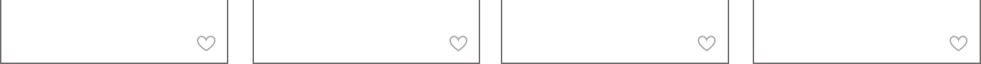
모든상품보기/신규상품보기
사용자님
Mastet Cage
CART ORDER MYPAGE CSCENTER
스크롤 다운 시 상단의 메뉴를 독립 프레임으로 유지한다.
메뉴 하단 프레임을 스크롤하여 상하로 움직인다.
아이디어
스마트팩토리
올리기 알리기
주문넣기 소통하기
상품 1
상품 1
상품 1
상품 1
좋은 상품입니다.
좋은 상품입니다.
좋은 상품입니다.
좋은 상품입니다.
28,000원 50000원 21%↓
28,000원 50000원 21%↓
28,000원 50000원 21%↓
28,000원 50000원 21%↓
무료배송
무료배송
무료배송
무료배송
리뷰 31
리뷰 31
리뷰 31
리뷰 31
엠케이지
엠케이지
엠케이지
엠케이지
Event
BEST
Event
BEST
Event
BEST
Event
BEST
HOME COMPANY AGREEMENT PRIVACY POLICY GUIDE PARTNER
CS CENTER 02-000-0000 MON-FRI : AM 09:00 ~ PM 06:00 / SAT, SUN, HOLIDAY OFF LUNCH : AM 12:00 ~ PM 01:00
BANK INFO HOLDER : 예금주 / 국민은행 000-00-00000-0 HOLDER : 예금주 / 카카오뱅크 00000-000-0000
COMPANY : (주)회사명 CEO : 대표자 ADDRESS : ○○도 ○○시 ○○구 ○○○로 000 000동 000호 TEL : 02-000-0000 FAX : 031-0000-0000 BUSINESS LICENCE : 000-00-00000 사업자정보확인 ONLINE LICENCE : 제0000-서울강남00000호 PRIVACY OFFICER : 책임자 (email_id@maildomain.com)
COPYRIGHT (c) (주)회사명 ALL RIGHTS RESERVED.

Slide 47





1
제품상세페이지
사용자님
Mastet Cage
CART ORDER MYPAGE CSCENTER
즐겨찾기 로그인 가입
아이디어
스마트팩토리
올리기 알리기
주문넣기 소통하기
상품
패션노트
색을 입힌 창조적인 무재념 노트
상품 이미지 1
0개 구매중
100일 06:10:11
50000원
21%
28,000원
배송
택배(주문시 결제 / 착불)
무료
자세히 >
상품정보
우측 자세히 참조
자세히 >
상품후기
13명
(4.75/5)
판매자
엠케이지
자세히 >
총상품금액 28,000 원
장바구니
구매하기
상품 이미지 1
상품 이미지 2

Slide 48
제품상세페이지
사용자님
Mastet Cage
CART ORDER MYPAGE CSCENTER
스크롤 다운 시 상단의 메뉴를 독립 프레임으로 유지한다. (반투명)
메뉴 하단 프레임을 스크롤하여 상하로 움직인다.
아이디어
스마트팩토리
올리기 알리기
주문넣기 소통하기
상세설명
상품후기
상품문의
교환/반품 배송
상품 영상 / 이미지
상품 소개 이미지

Slide 49
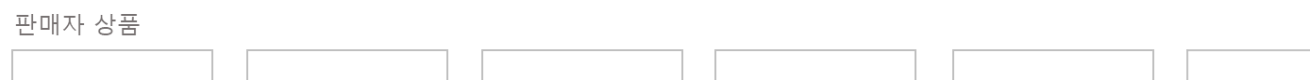
제품상세페이지
사용자님
Mastet Cage
CART ORDER MYPAGE CSCENTER
스크롤 다운 시 상단의 메뉴를 독립 프레임으로 유지한다. (반투명)
메뉴 하단 프레임을 스크롤하여 상하로 움직인다.
아이디어
스마트팩토리
올리기 알리기
주문넣기 소통하기
상세설명
상품후기
상품문의
교환/반품 배송
상품 소개 이미지

Slide 50
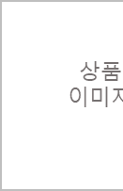
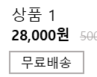
제품상세페이지
사용자님
Mastet Cage
CART ORDER MYPAGE CSCENTER
스크롤 다운 시 상단의 메뉴를 독립 프레임으로 유지한다. (반투명)
메뉴 하단 프레임을 스크롤하여 상하로 움직인다.
아이디어
스마트팩토리
올리기 알리기
주문넣기 소통하기
상세설명
상품후기
상품문의
교환/반품 배송
판매자 상품
상품 이미지 1
상품 이미지
상품 이미지
상품 이미지
상품 이미지
상품 1
상품 1
상품 1
상품 1
상품 1
28,000원 50000원 21%↓
28,000원 50000원 21%↓
28,000원 50000원 21%↓
28,000원 50000원 21%↓
28,000원 50000원 21%↓
무료배송
무료배송
무료배송
무료배송
무료배송
HOME COMPANY AGREEMENT PRIVACY POLICY GUIDE PARTNER
CS CENTER 02-000-0000 MON-FRI : AM 09:00 ~ PM 06:00 / SAT, SUN, HOLIDAY OFF LUNCH : AM 12:00 ~ PM 01:00
BANK INFO HOLDER : 예금주 / 국민은행 000-00-00000-0 HOLDER : 예금주 / 카카오뱅크 00000-000-0000
COMPANY : (주)회사명 CEO : 대표자 ADDRESS : ○○도 ○○시 ○○구 ○○○로 000 000동 000호 TEL : 02-000-0000 FAX : 031-0000-0000 BUSINESS LICENCE : 000-00-00000 사업자정보확인 ONLINE LICENCE : 제0000-서울강남00000호 PRIVACY OFFICER : 책임자 (email_id@maildomain.com)
COPYRIGHT (c) (주)회사명 ALL RIGHTS RESERVED.

Slide 51
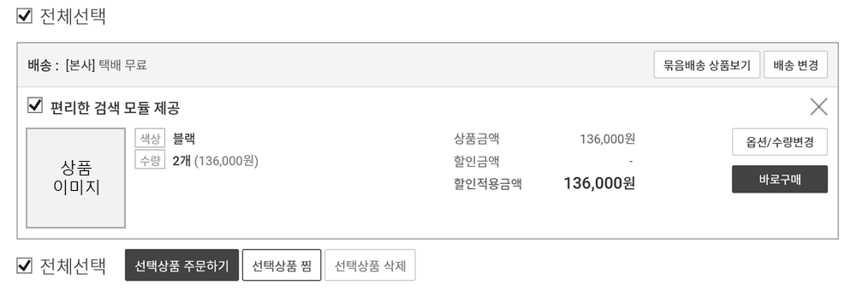
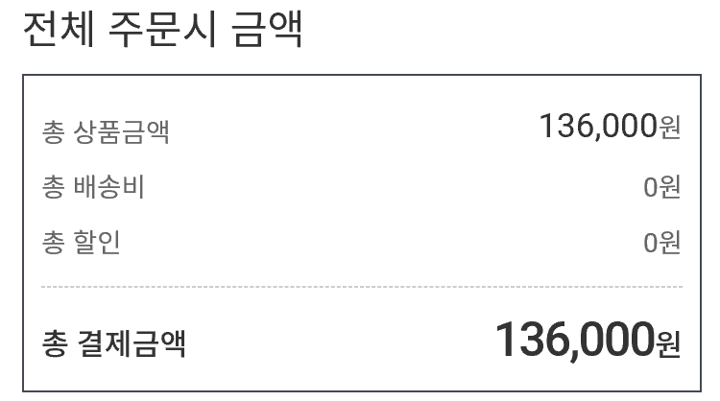
제품상세페이지
사용자님
Mastet Cage
CART ORDER MYPAGE CSCENTER
스크롤 다운 시 상단의 메뉴를 독립 프레임으로 유지한다. (반투명)
메뉴 하단 프레임을 스크롤하여 상하로 움직인다.
아이디어
스마트팩토리
올리기 알리기
주문넣기 소통하기
장바구니
전체견적서
전체주문하기
HOME COMPANY AGREEMENT PRIVACY POLICY GUIDE PARTNER
CS CENTER 02-000-0000 MON-FRI : AM 09:00 ~ PM 06:00 / SAT, SUN, HOLIDAY OFF LUNCH : AM 12:00 ~ PM 01:00
BANK INFO HOLDER : 예금주 / 국민은행 000-00-00000-0 HOLDER : 예금주 / 카카오뱅크 00000-000-0000
COMPANY : (주)회사명 CEO : 대표자 ADDRESS : ○○도 ○○시 ○○구 ○○○로 000 000동 000호 TEL : 02-000-0000 FAX : 031-0000-0000 BUSINESS LICENCE : 000-00-00000 사업자정보확인 ONLINE LICENCE : 제0000-서울강남00000호 PRIVACY OFFICER : 책임자 (email_id@maildomain.com)
COPYRIGHT (c) (주)회사명 ALL RIGHTS RESERVED.

Slide 52
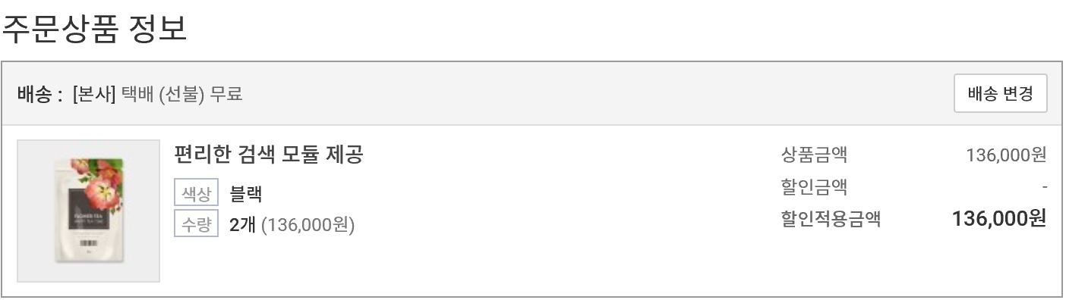
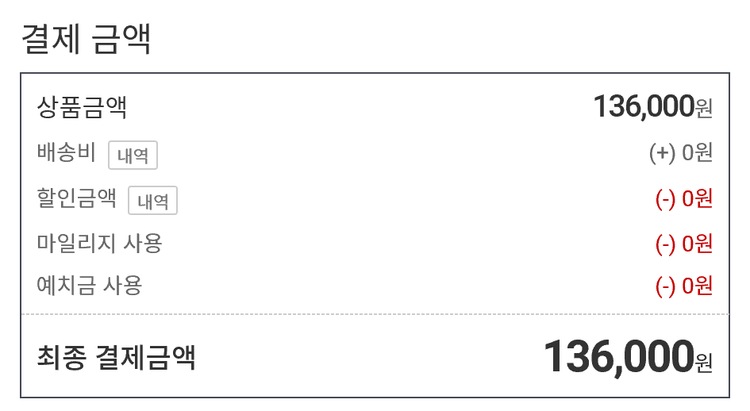
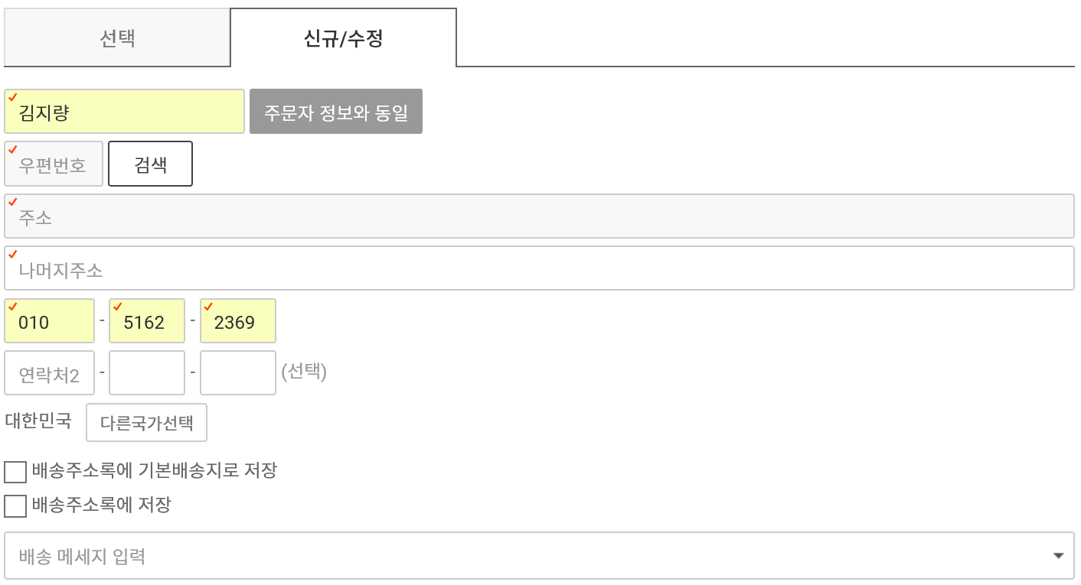
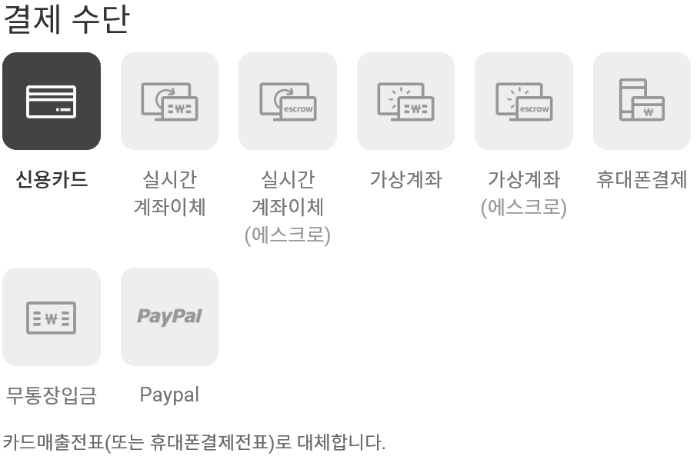
주문결제 – 주소 직접 등록
사용자님
Mastet Cage
CART ORDER MYPAGE CSCENTER
스크롤 다운 시 상단의 메뉴를 독립 프레임으로 유지한다. (반투명)
메뉴 하단 프레임을 스크롤하여 상하로 움직인다.
아이디어
스마트팩토리
올리기 알리기
주문넣기 소통하기
주문 / 결제
주문자
배송지
예상 적립 혜택
- 구매확정 시 마일리지 최대 0원

Slide 53
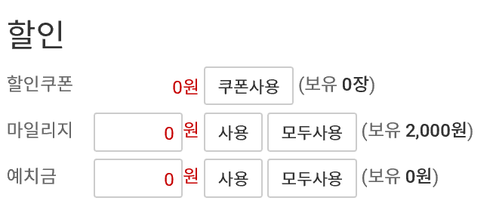
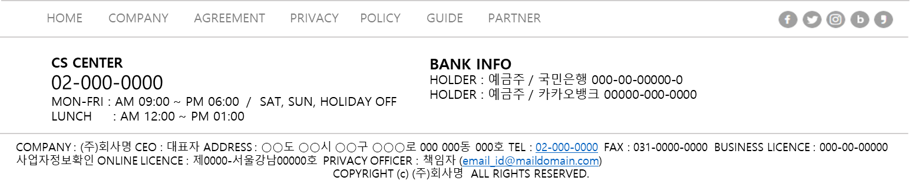
주문결제 – 주소 직접 등록
사용자님
Mastet Cage
CART ORDER MYPAGE CSCENTER
스크롤 다운 시 상단의 메뉴를 독립 프레임으로 유지한다. (반투명)
메뉴 하단 프레임을 스크롤하여 상하로 움직인다.
아이디어
스마트팩토리
올리기 알리기
주문넣기 소통하기
주문자
배송지
예상 적립 혜택
- 구매확정 시 마일리지 최대 0원
결제하기

Slide 54
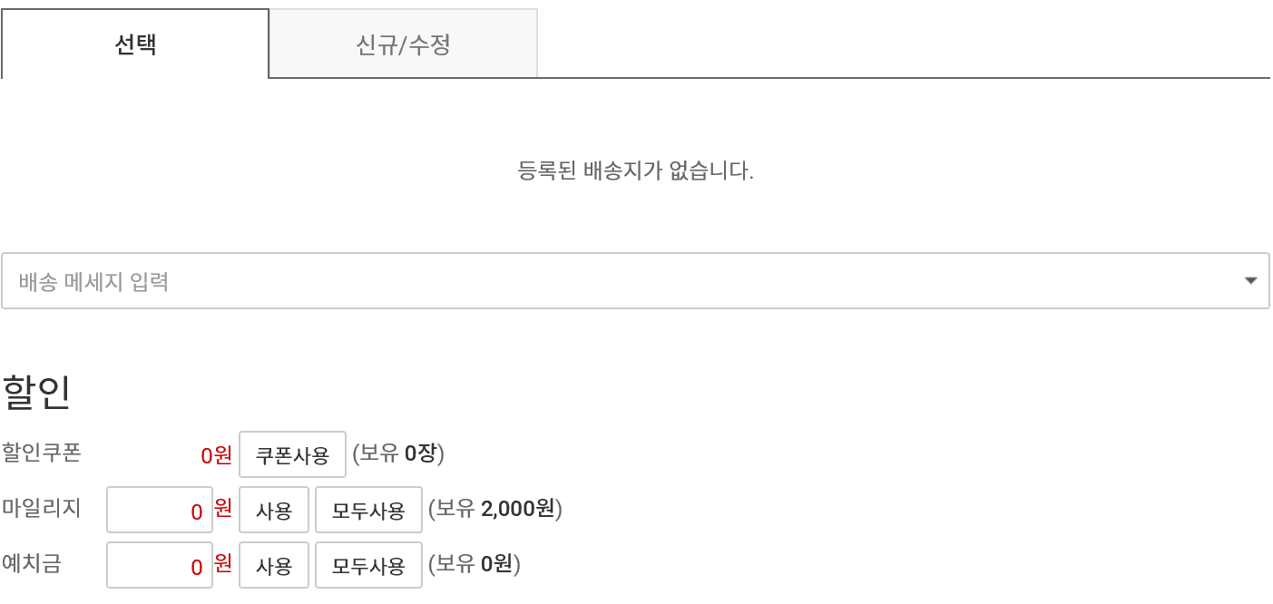
주문결제 – 결제창
ALL
결제수단을 선택 후 결제하기 버튼을 누르면 팝업으로 진행한다.
아이디어올리기 l 모든상품보기 l 신규상품보기 l 인기상품 l 제조사별 l 이벤트
주문자
배송지
결제창 (각 선택별)
예상 적립 혜택
- 구매확정 시 마일리지 최대 0원
결제하기

Slide 55
1
1
1
요구 사항
소통하기 페이지는 아이디어 올리기 페이지와 동일하게 카드형으로 나열한다.
소통하기
즐겨찾기 로그인 가입
Mastet Cage
한줄에 4개의 이미지를 뿌려주는 게시판으로 이동한다.
좌측상단 1개의 이미지 위치에는 신규 작성 키를 위치한다.
기본 페이지는 8개씩 노출한다.
아이디어
스마트팩토리
올리기 알리기
주문넣기 소통하기
8개
신규등록순
댓글많은순
40개씩보기
아이디어 이미지
아이디어 이미지
아이디어 이미지
아이디어 올리기
아이디어 이미지
아이디어 이미지
아이디어 이미지
아이디어 이미지
< 1 2 3 …. 10 >

Slide 56
1
1
1
요구 사항
게시물 미리보기가 가능하도록 한다.
소통하기
즐겨찾기 로그인 가입
Mastet Cage
마우스 오버 시 댓글 숫자와 좋앙 숫자를 표시한다.
아이디어
스마트팩토리
올리기 알리기
주문넣기 소통하기
올리기 알리기
8개
신규등록순
리뷰많은순
40개씩보기
아이디어 이미지
아이디어 이미지
아이디어 이미지
아이디어 올리기
: 2
: 3
아이디어 이미지
아이디어 이미지
아이디어 이미지
아이디어 이미지
< 1 2 3 …. 10 >
< 1 2 3 …. 10 >

Slide 57
1
1
1
요구 사항
1개 페이지에 표시할 수 있는 게시물의 숫자를 조정할 수 있다.
소통하기
즐겨찾기 로그인 가입
Mastet Cage
한 개 화면에 표시할 숫자를 조정할 수 있다. (8개 16개 40개)
화면 표시 형식은 변하지 않으며 한 개의 화면에 표시할 게시물의 숫자만 변경한다.
아이디어
스마트팩토리
올리기 알리기
주문넣기 소통하기
올리기 알리기
8개씩보기
16개씩보기
40개씩보기
8개
신규등록순
리뷰많은순
아이디어 이미지
아이디어 이미지
아이디어 이미지
아이디어 올리기
: 2
: 3
아이디어 이미지
아이디어 이미지
아이디어 이미지
아이디어 이미지
< 1 2 3 …. 10 >

Slide 58
1
1
1
요구 사항
아이디어 게시물 등록은 팝업으로 처리한다.
게시판에는 텍스트 및 이미지를 등록할 수 있으며 텍스트틑 조정 가능하다.
소통하기
즐겨찾기 로그인 가입
신규 아이디어 등록 버튼을 누르면 아이디어를 등록할 수 있는 팝업 등록 페이지가 뜬다.
제목을 별도로 상단에 입력한다.
입력은 에디터 형식의 입력도구를 사용한다.
텍스트 크기 / 폰트 / 타입을 조정하여 입력이 가능하도록 한다.
이미지를 업로드할 수 있다.
아이디어
제목 : 입력
스마트팩토리
올리기 알리기
주문넣기 소통하기
10개
Mastet Cage
40개씩보기
직접 그린 이미지를 첨부해주시고 간단한 설명을 부탁 드려요.
(텍스트입력)
신규등록순
리뷰많은순
아이디어 이미지
아이디어 이미지
아이디어 이미지
아이디어 올리기
첨부 이미지
첨부 이미지
첨부 이미지
첨부 이미지
아이디어 이미지
아이디어 이미지
아이디어 이미지
아이디어 이미지
올리기
< 1 2 3 …. 10 >

Slide 59
1
1
1
요구 사항
첨부 이미지와 텍스트의 크기 및 위치 등을 조정할 수 있다.
소통하기
즐겨찾기 로그인 가입
Mastet Cage
아이디어 올리기 게시판에 이미지를 업로드 시 게시판에 조정가능한 레이어가 표시되며 하단에 이미지가 표시되어 나타나다.
아이디어
제목 : 입력
스마트팩토리
올리기 알리기
주문넣기 소통하기
10개
신규등록순
리뷰많은순
Mastet Cage
40개씩보기
첨부 이미지
신규등록순
리뷰많은순
아이디어 이미지
아이디어 이미지
아이디어 이미지
아이디어 올리기
아이디어 이미지
아이디어 이미지
해당 제품은 아래와 같아요.
아이디어 올리기
이미지
첨부 이미지
첨부 이미지
첨부 이미지
아이디어 이미지
아이디어 이미지
아이디어 이미지
아이디어 이미지
올리기
< 1 2 3 …. 10 >

Slide 60
1
1
1
요구 사항
첨부된 이미지의 삭제가 가능하다.
소통하기
즐겨찾기 로그인 가입
Mastet Cage
올린 이미지는 우클릭 혹은 하단의 이미지의 X를 클릭하여 삭제가 가능하다.
삭제 시 이미지가 보드에서 삭제되며 하단의 첨부 이미지도 함께 삭제된다.
아이디어
제목 : 노랑샴푸
스마트팩토리
올리기 알리기
주문넣기 소통하기
10개
신규등록순
리뷰많은순
Mastet Cage
40개씩보기
첨부 이미지
신규등록순
리뷰많은순
아이디어 이미지
아이디어 이미지
아이디어 이미지
아이디어 올리기
아이디어 이미지
아이디어 이미지
해당 제품은 아래와 같아요.
아이디어 올리기
이미지
첨부 이미지
첨부 이미지
첨부 이미지
아이디어 이미지
아이디어 이미지
아이디어 이미지
아이디어 이미지
올리기
< 1 2 3 …. 10 >

Slide 61
1
1
1
요구 사항
제목이 입력되지 않으면 게시물 등록이 불가능하다.
소통하기
즐겨찾기 로그인 가입
Mastet Cage
올린 이미지는 우클릭 혹은 하단의 이미지의 X를 클릭하여 삭제가 가능하다.
삭제 시 이미지가 보드에서 삭제되며 하단의 첨부 이미지도 함께 삭제된다.
아이디어
제목 : 노랑샴푸
스마트팩토리
올리기 알리기
주문넣기 소통하기
제목이 입력되지 않았습니다.
10개
신규등록순
리뷰많은순
Mastet Cage
40개씩보기
첨부 이미지
신규등록순
리뷰많은순
아이디어 이미지
아이디어 이미지
아이디어 이미지
아이디어 올리기
아이디어 이미지
아이디어 이미지
해당 제품은 아래와 같아요.
아이디어 올리기
이미지
첨부 이미지
첨부 이미지
첨부 이미지
아이디어 이미지
아이디어 이미지
아이디어 이미지
아이디어 이미지
올리기
< 1 2 3 …. 10 >

Slide 62
1
1
1
요구 사항
아이디어 등록 이 완료되면 팝업으로 알린다.
소통하기
즐겨찾기 로그인 가입
Mastet Cage
등록 완료 팝업창
아이디어
아이디어
스마트팩토리
올리기 알리기
주문넣기 소통하기
10개
신규등록순
리뷰많은순
등록되었습니다,
40개씩보기
확인
아이디어 이미지
아이디어 이미지
아이디어 이미지
아이디어 올리기
아이디어 이미지
아이디어 이미지
아이디어 이미지
아이디어 이미지

Slide 63
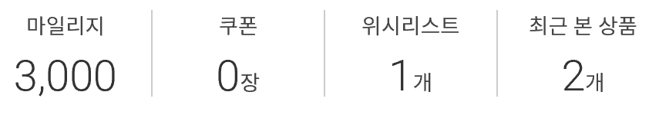
마이페이지
ALL
본인의 게시글을 볼수 있다.
기타 나의 구매페이지는 협의하여 구성한다.
아이디어올리기 l 모든상품보기 l 신규상품보기 l 인기상품 l 제조사별 l 이벤트
My Cage
김지량님 반갑습니다.
아이디어
일반등급 회원정보 수정
나의 활동
나의 아이디어
나의 아이디어
1:1 문의
상품문의
후기
단골샾
나의 케이지
아이디어 이미지
이미지 없을 경우 일괄 이미지 적용
이미지 없을 경우 일괄 이미지 적용
주문 / 배송
반품 / 교환
취소 / 환불
위시리스트
아이디어 추가하기
아이디어 제목
아이디어 제목
아이디어 제목
최근 본 상품
아이디어 글 첫줄 노출.
아이디어 글 첫줄 노출.
아이디어 글 첫줄 노출.
배송주소록
상품 연계 대기
상품 연계 대기
상품 연계 대기
세금계산서
개인결제

